Slide 1
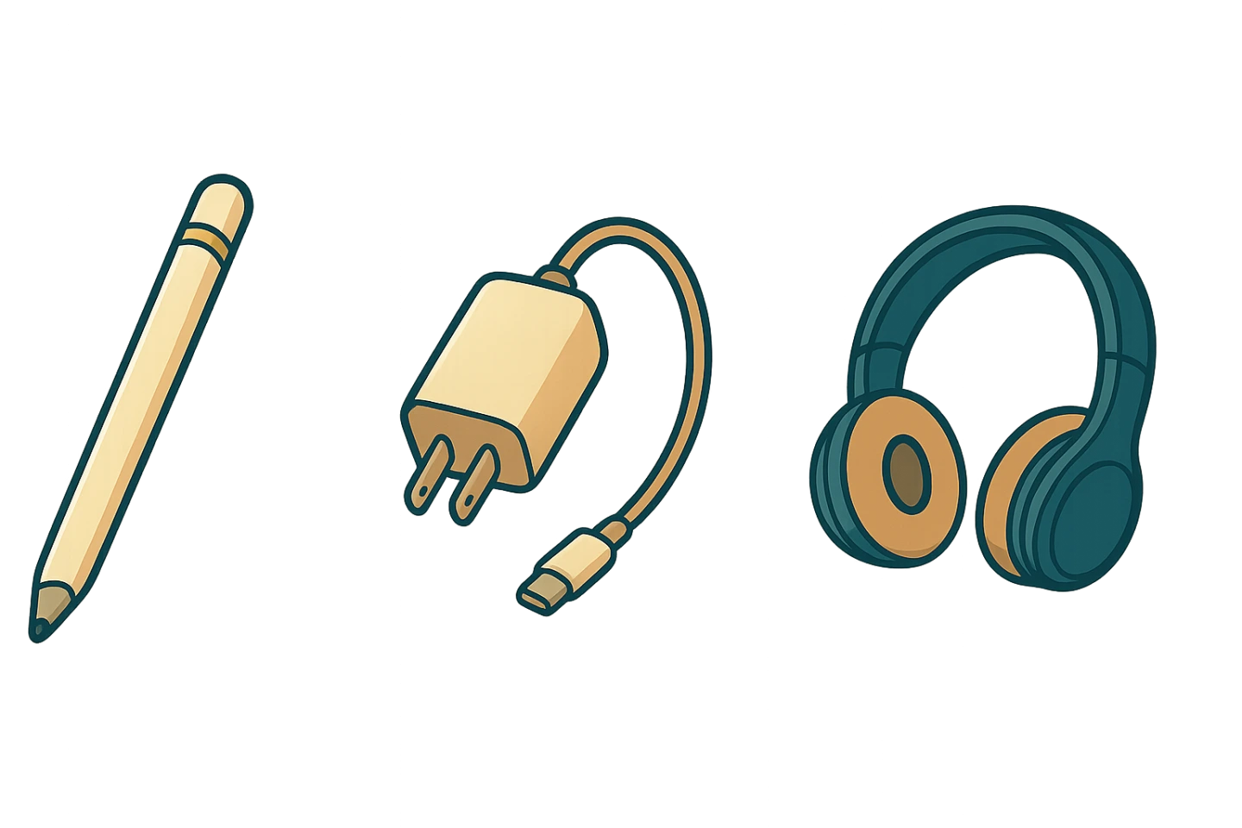
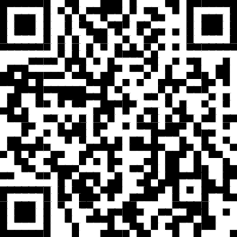
1.3 Hardware-Basics & Grundfunktionen
25
Kapitel 1.3 | Hardware-Basics & Grundfunktionen

Slide 2

Meine Vorerfahrungen mit dem Tablet
Ampelkarten-Abfrage
Die Aufgabe
Schätze deine Vorerfahrungen mit dem Tablet ein.
Rot: Ich habe noch keine Erfahrungen mit Tablets
Gelb: Ich kenne mich ein bisschen aus.
Grün: Ich kenne mich sehr gut aus.
5
Kapitel 1.3 | Hardware-Basics & Grundfunktionen

Slide 3
Meine Vorerfahrungen mit dem Tablet
Positionslinie
Die Aufgabe
Schätze deine Vorerfahrungen mit dem Tablet ein.
0: Ich habe noch keine Erfahrungen mit Tablets
10: Ich kenne mich sehr gut aus.
10
Kapitel 1.3 | Hardware-Basics & Grundfunktionen

Slide 4
Wie funktioniert das Tablet?
Gruppenpuzzle
STAMMGRUPPEN
EXPERTENGRUPPEN
Gruppe 1: Bluetooth
Gruppe 2: WLAN
Gruppe 3: Bildschirm teilen
Erarbeitet gemeinsam die euch zugeteilte Funktion.
Zeigt euch gegenseitig die Funktion, die ihr in den Stammgruppen erarbeitet habt.
Arbeitszeit: 10 min
Kapitel 1.3 | Hardware-Basics & Grundfunktionen

